Slide 1


ماجستير القانون الرقمي
Prepared by Dr. Ahmed Elkhouly
LAW 623
قانون الأعمال
Tenth Lecture

Slide 2



ماجستير القانون الرقمي
المحاضرة العاشرة
النقود الالكترونية
Lecture
LAW 623
قانون الأعمال
Prepared by
Dr. Ahmed Elkhouly

Slide 3

10
محاور المحاضرة
1-النقود الالكترونية .
2- العملات الرقمية أو المشفرة
3- العملات المشفرة في الأنظمة المقارنة بين مؤيد ومعارض.

Slide 4
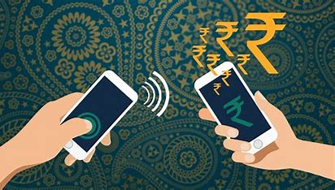
10
مقدمة :
النقود من المقايضة إلى الرقمية:
إن الحديـث عـن العملات الالكترونية و المشفرة يدعونا إلى بيان نشـأة النقود وتطورها؛ حيث إن ظهـور العملات الالكترونية و المشفرة لم يكن بمحض الصدفة وإنما أفرزتها الحاجة إلى مواكبة تطـورات المجتمـع الحديث لاسيمـا إذا ظهـرت عوائق تمنـع الناس من تداول النقود التقليدية، فعلى سبيل المثال انتشار كوفيد 19 كان يمثل عائقاً في تداول النقود التقليدية مـن شخص لآخر بشكل يومي، وهو ما دعـا إلى ضرورة إيجاد طريقة لإتمام المعاملات اليوميـة إلكترونيـاً دون الحاجة إلى التلامس، وهذا يجدر بنـا أن نعرض مراحل تطور النقود.

Slide 5
10
مراحل تطور النقود:
أولا- مرحلة الاكتفاء الذاتي:
قديما كانت حياة الإنسان بسيطة ومحدودة، حيث بدأ حياته معتمداً على نفسه من أجـل سد حاجاته وحاجات أسرته التي يعولها ، فبدأت كل أسرة تتعاون مع بعضها وهو مـا أدى إلى تكويـن القبائل، فلم تكن هناك حاجة خلال هـذه المرحلة إلى إيجاد وسيلة لتسهيل عملية التبادل التجاري، لأن كل قبيلة تستهلك ما تنتجه لقلة حاجاتها التي تريد إشباعها.
ثانياً- مرحلة المقايضة:
لقـد كان أول نظام للمبادلة عرفه الإنسان هو نظام المقايضة، وفي ظل هذا النظام يقـوم الأفـراد بمبادلة الـسلع ببعضها البعض مباشرة وذلك دون وجـود وسيط لعملية المبادلة هذه، ولكن هذا النظام كان يشوبه الكثير من العيوب التي جعلته غير قادر على التوسع في التبادل التجاري، سواء بين الأفراد أو بين الجماعات وبعضهم البعض، وأهم هذه العيوب هي: عدم توافق رغبات المتبادلين، وعدم قابلية بعض السلع للتجزئة، وعدم

Slide 6
10
استقرار السوق وتعـدد نسب التبادل، وعدم وجود مقياس ترد إليه قيم السلع المختلفة،وصعوبة تأجيل الاستهلاك، كل هذه العوامل أدت إلى عدم رغبة المتعاملين في استخدام نظام المقايضة والبحث عن بديل له.
ثالثا- مرحلة النقود المعدنية:
نتيجة للصعوبات التي واجهتها البشرية في ظل نظام المقايضة، ومع تطور التجارةبين الدول والأمصار، دعت الحاجة الإنسان إلى التفكير بإيجاد وسيلة سهلة الاستعمال،خفيفة الوزن، شديدة المقاومة للظروف البيئية، فكان من المنطقي الاتجاه نحو المعادن النفيسـة، وعلى رأسهـا الذهب والفضة، وهي أول السلع التي استخدمها الإنسان على المستوى الدولى، ثم ما لبثت أن شاع استخدامها في التبادل الداخلي.

Slide 7
10
رابعا- مرحلة النقود الورقية:
بالرغم من أن النقود من المعدن النفيس من ذهب وفضة قضت على معظم العيوب التي كانت تكتنف عمليات التبادل إلا أنه كان يكتنفها بعض العيوب؛ حيث إن الحاجة إلى وزنهـا عند كل معاملة يمثل صعوبة، والقيام بتجزئتها عبء آخر، وهكذا لم تخل النقود المعدنية من الذهـب والفضة من بعض العيوب التي تطلع الناس إلى التخلص منها،وتمثـل ذلك فـي إيداع الذهب والفضة لدى تجار لديهـم خزائن ضخمة يحفظون فيها الذهب والفضة ويعطون صاحبها إيصالاً بذلك، وعندما يحتاج إلى ذهبه يأتي ليحصل عليـه، وبثقة الناس فـي هـذه الإيصالات أصبحوا يتبادلونها بما تحمله من كمية الذهب والفضة دون أن يعودوا إلى أصحاب الخزائن. وبهذا ظهرت النقود الورقية والتي قامت الحكومـات بعـد ذلك بإصدارهـا فـي مجموعات متماثلة، وتعهدت هـي بتقديم الذهب والفضة لمن يحمل هذه الأوراق .
ونظرا لما يكتنف النقود المصرفية مـن عيوب ، كصعوبة نقلها التي تتمثل في ارتفاع التكلفة واستغراق تلك العملية الكثير من الوقت، إضافة إلى ذلك، فإن العملات الورقية

Slide 8
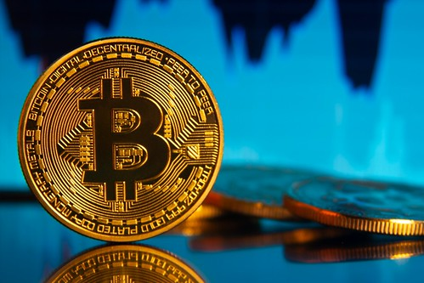
10
تكـون أكثر عرضة للتلف. فقد ظهرت الحاجة إلى نوع جديد من النقود يتميز بسهولة الاستعمـال ويوفر السرعة المطلوبة لإتمام المعاملات المالية وذلك تفاديا للعيوب التي تشـوب النقـود المصرفية. ومن ثم، ونتيجة للتطور السريع والمتنامي للتكنولوجيا، فقد ظهـر نوع جديد من العملات وهي «العملات الإلكترونيـة»

Slide 9
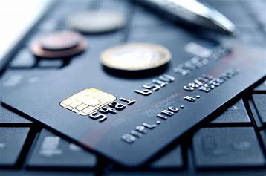
10
أولاً: العملات الإلكترونية:
تمهيد:
تعـد العملات الإلكترونية نوعاً جديداً من أنـواع العملة أو بمعنـى أدق هي البديل الإلكتروني عـن النقـود الورقيـة والمعدنية ذات الطبيعة المادية وتعتمد فكـرة النقد الإلكتروني على آليات وطـرق جديدة تتوافق مع أساليب التجـارة الإلكترونية وبخاصة نسبـة المشتريات ذات القيمة المتخصصـة، بينما الأساليب التقليدية تتطلب دفع عمولة قد تفوق قيمتها قيمة المشتريات الصغيرة. ويمكـن لنا القول بأن هذا النوع من العملات غير التقليدية يستند أساسا إلى كتلة النقـود التقليدية، حيث يخضع إلى المؤسسات المصرفية والبنوك في القيمة والوعاء؛ حيث تعمل هذه العملات بطبيعتها تحت وصايـة ورقابة البنوك المركزية، ويمكن القول بأنهـا تطـور تكنولوجي وتقنـي لوسائل ونظم الدفع التقليدية التي تعتمـد على النظام الورقي الإلزامي، ومع ذلك ما زالت الكثير من الدول تحتفظ بكميات من الذهب وتربطبها نقودها الورقية للحفاظ على سعر صرف النقود.

Slide 10
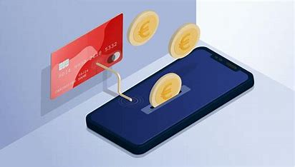
10
ومـن هذا المنطلق، فإننا سنتناول بالشرح مفهوم العملات الإلكترونية مع بيان أهم السمات التي تتمتع بها تلك العملات، وذلك فيما يلي.
أولا - مفهوم العملات الإلكترونية :
لقد اختلف الاقتصاديون حول مصطلح العملات الإلكترونية فمن الاقتصاديين من استخـدم مصطلح العملة الرقميـة (Digital Currency) بينما استخدم البعض الآخراصطلاح النقود الرقمية (Digital Money ) ، وعلى الرغم من اختلاف المصطلحات المستخدمـة لوصف هـذا المفهوم فإنها جميعا تقود إلى معنى واحـد. ألا وهو العملات الإلكترونيـة (Electronic Currency ) ، و فـي رأينـا فـإن هـذا المصطلح يعبر بدقة عـن المعـنـى الحقيقي لماهية هـذه العملات، وعلى ذلك فإن هـذا المصطلح هو ما سيتم استخدامه في دراستنا.

Slide 11
10
ومن ناحية أخرى فلقد تباينت الآراء حول إيجاد تعريف محدد للعملات الإلكترونية.فقد ذهبت المفوضية الأوروبية إلى تعريف العملات الإلكترونية على أنها قيمة نقدية مخزنة إلكترونياً على جهاز إلكتروني كذاكرة كمبيوتر أو بطاقة إلكترونية وتكون مقبولة كوسيلة للدفع من خلال متعهدين يختلفون عن جهات الإصدار على أن يتم وضعها بهدف استعمالهـا كبـديـل إلكتروني عن العملات الورقية والمعدنية وذلك لإحداث مدفوعات إلكترونية محددة القيمة.
كما عرفها الأمر التوجيهي الصادر عن الاتحاد الأوروبي على أنها تعنى القيمة المالية المخزنة «مغناطيسياً، والتي تصدر على هيئة أموال بفرض إجراء مدفوعات مالية على أن تكـون مقبولة من الأشخاص الطبيعيين غير جهات إصدارهـا.
كما عرفها البنك المركزي الأوروبي على أنها «مخزون إلكتروني لقيمة نقدية على أداة تقنية تستخدم على نطاق واسع لإجراء مدفوعات المتعهدين يختلفون عن جهات إصدارها وذلك دون حاجة لوجود حساب بنكي لإجرائها ولكن باعتبارها أداة مسبقة الدفع لحامله .

Slide 12
10
وتجدر الإشارة إلى تعريف المشـرع المصري الـوارد بالمادة (1) مـن قانون البنك المركزى والجهـاز المصرفـي الصـادر بالقانـون رقـم 194 لسنـة ٢٠٢٠؛ حيث عرف العملات الإلكترونيـة تعريفاً واضحاً على أنها «قيمة نقديـة مقومة بالجنيه المصرى أوبإحدى العملات المصدرة من سلطات إصدار النقد الرسمية مستحقة على المرخص له بإصدارها، وتكون مخزنة إلكترونياً ومقبولة كوسيلة دفع.
مـن كل ما سبق يمكن أن نعرف العملات الإلكترونية على أنها «قيمة نقدية مخزنة إلكترونيـاً وغير مرتبطة بحساب بنكي بحيث تكون مقبولة على نطاق واسع من غير من قام بإصدارها ، وذلك لإجراء تعاملات مالية باعتبارها أداة مسبقة الدفع،

Slide 13
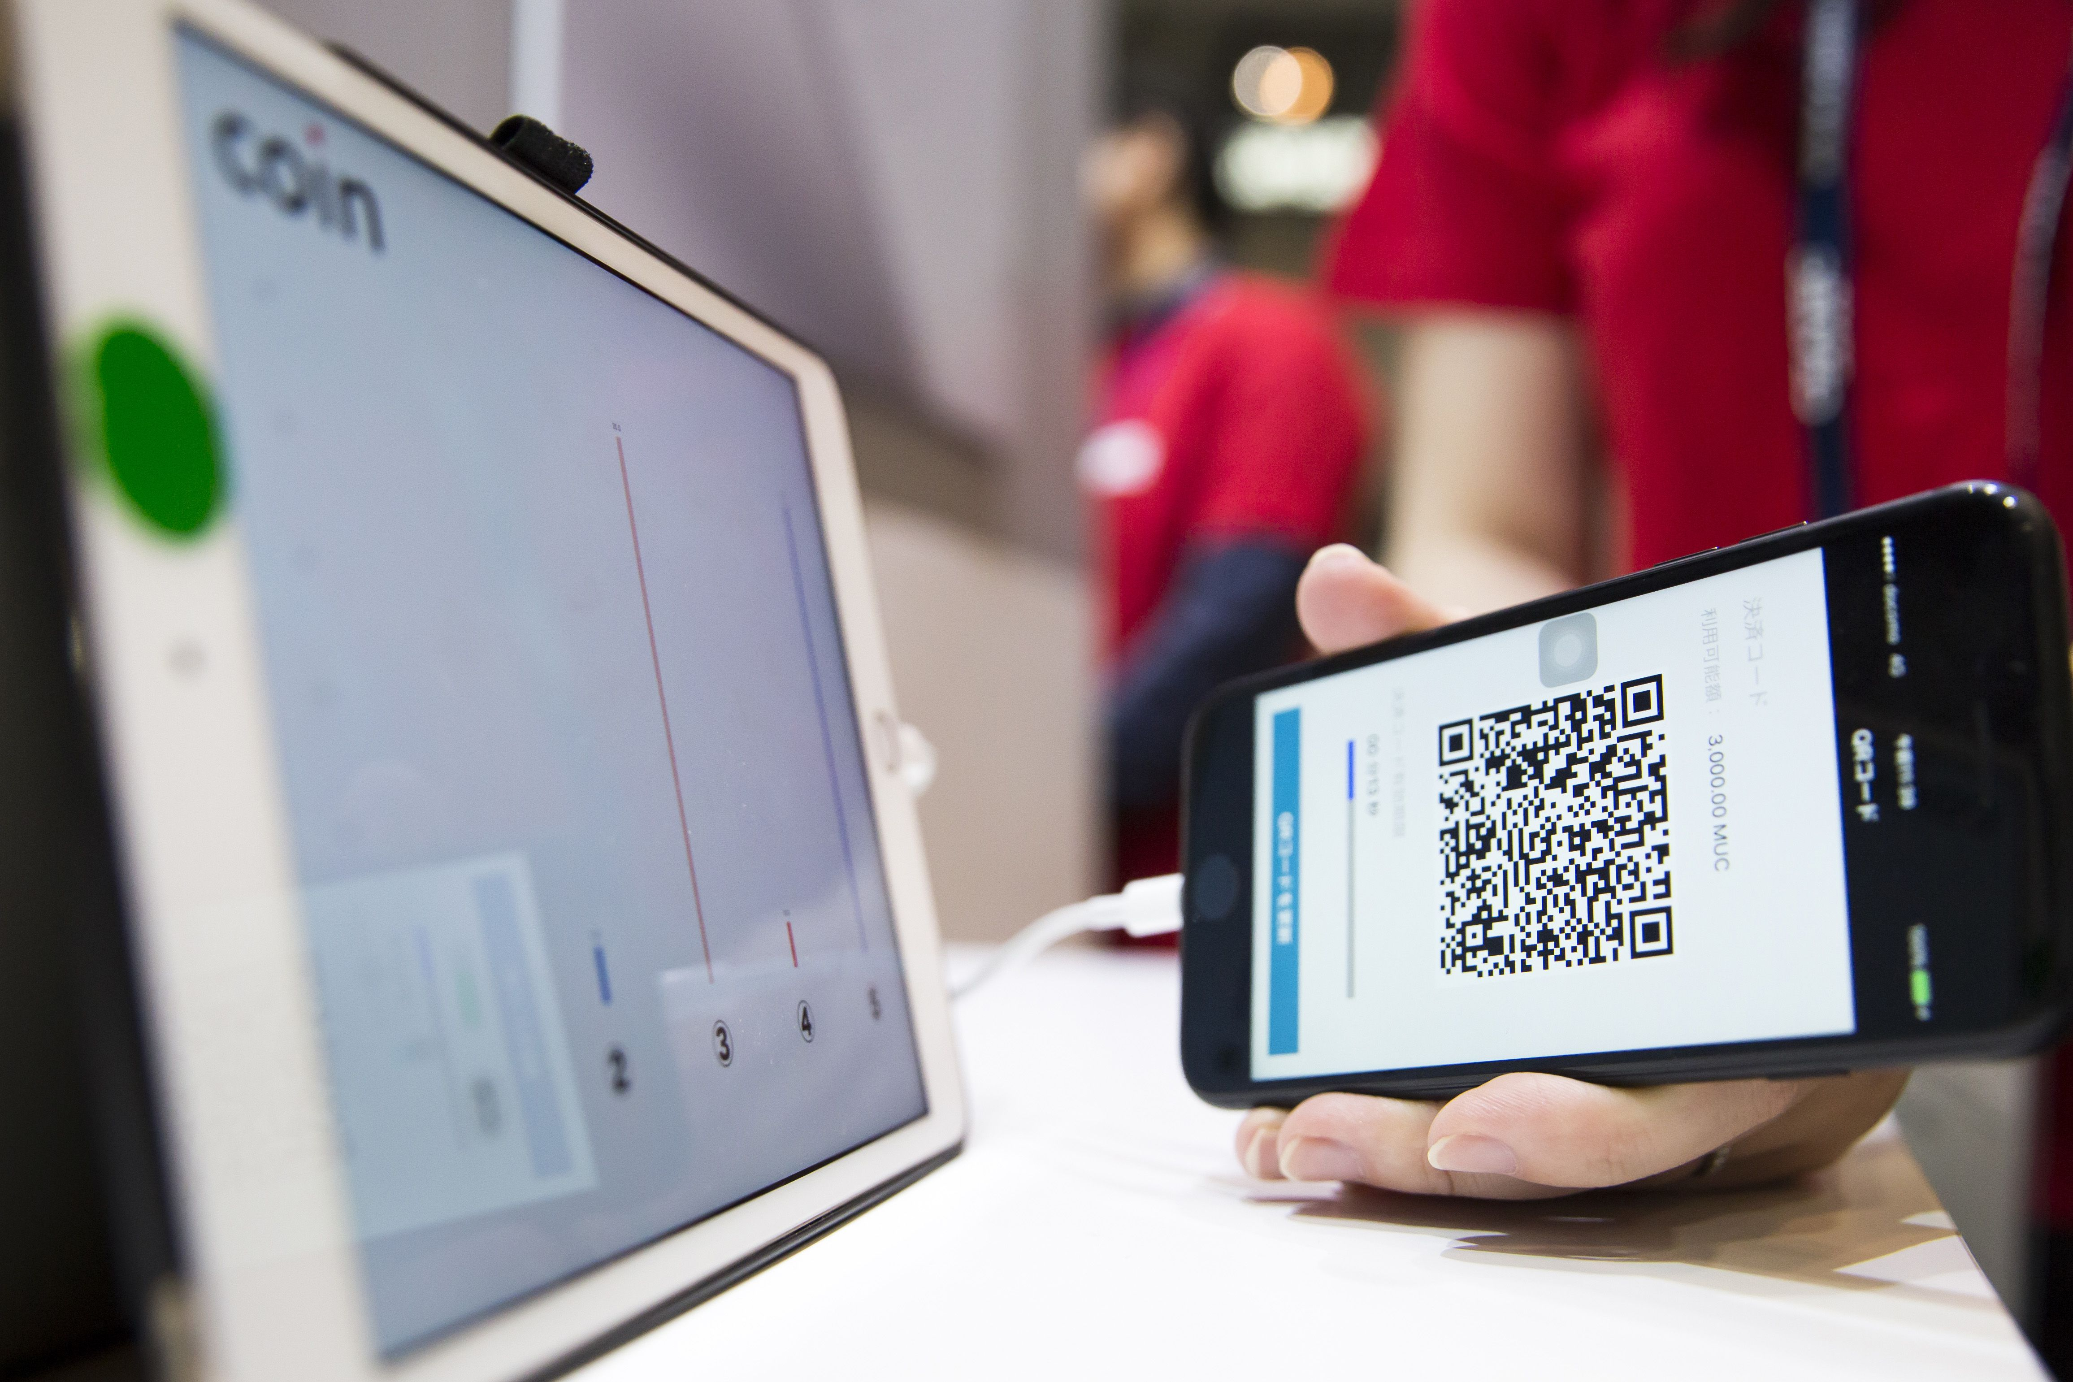
10
ثانياً- خصائص العملات الإلكترونية:
بإلقاء الضوء على التعريفات السابقة نستطيع أن نستخلص أهم السمات التي تتميز بها العملات الإلكترونية وهي:
۱- قيمـة نقدية:
أي أنهـا ذات قيمة مالية مثل دولار واحـد أو خمسين دولارا، تمكن حاملهـا مـن شـراء السلع والخدمـات مثلها مثـل النقـود التقليدية، فهـي تحمل قيمةنقدية في حد ذاتها. وعلى ذلك فإن بطاقات الاتصال الهاتفـى و البطاقات الغذائية(الكوبونات) كليهما لا يعد من قبيـل العملات الإلكترونية لأن القيمـة المخزنة عليهما ليست قيمة نقدية في حد ذاتها وإنما هي قيمة عينية ومن ثم لا تمكن حاملها من شراءالسلع والخدمات.
۲- مخزنـة علـى وسيلة إلكترونية:
وتعد هذه السمـة عنصراً أساسياً في تعريف العملات الإلكترونية فهي عبارة عـن ملفات إلكترونية صغيرة وليس لها كيان مادي ؛حيث يتم شحن القيمة النقدية بطريقة إلكترونية على بطاقات بلاستيكية أو على ذاكرة الكمبيوتـر الشخصـي للمستهلـك ، وهذه السمة هـي ما تميزها عن النقـود الائتمانية و القانونية والتي تعد وحدات نقدية مسكوكة أو مطبوعة.

Slide 14
10
۳- عـدم ارتباطهـا بحساب بنكي:
وتتجلى أهمية هـذا العنصر في تمييزه للعملات الإلكترونية عن غيرها من وسائل الدفع الإلكترونية Electronic means of paymentفهذه الأخيرة عبارة عن بطاقات إلكترونية مرتبطة بحسابات بنكية للعملاء حاملي هذه البطاقات تمكنهـم من الحصول على أثمان السلع والخدمـات مقابل عمولة يتم دفعها للبنك مقدم هذه الخدمة، ومن قبيل وسائل الدفع الإلكترونية «بطاقات الائتمان credit cards » حيـث يتم استخدام هذه البطاقات خصماً على حسابات بنكية مدينة نظيرفائـدة يقوم بدفعها مالـك أو حامل هذه البطاقة إلى المؤسسة المصرفية التي منحتها هذا الائتمان.

Slide 15
10
٤- قبـول التعامل بها بشكل واسع:
فمن الضروري أن تحظى العملات الإلكترونية بقبول واسع في التعامل من الأشخاص والجهات غير تلك التي قامت بإصدارها، وذلك كي تحظى بالصفة النقدية. فإذا اقتصر استعمالها على مجموعة معينة من الأفراد، أو لمدة محددة من الزمن، أو في نطاق إقليمي محدد لما أمكن إطلاق صفة النقدية عليها. فالنقـود ، لكي تكـون نقداً يتعين أن تحوز ثقـة الأفراد وتحظى بقبولهـم باعتبارها أداة صالحة للدفع ووسيطاً للتبادل.
ه- أداة للوفـاء:
يجـب أن تكـون النقـود صالحـة للوفاء بالتزامات كشـراء السلعوالخدمـات، أما إذا اقتصرت وظيفة النقود على تحقيق غرض واحد فقط كشراء نوع معين من السلع دون غيره، ففي هذه الحالة لا يمكن وصفها بالنقود الإلكترونية.

Slide 16

10
ثانياً: العملات المشفرة:
تمهيد:
انتشـر التعامـل بالعملات المشفرة أو الافتراضيـة في كثير مـن دول العالم (عملة ليس لها وجود مادي يتم تداولها في الإنترنت فقـط و توليدها من خلال برامج خاصة فـي الحاسب الآلي) ، ومع ذلك لايزال غالبية الأفراد غير ملمين بخصائص و مزايا ومخاطـر هـذه العملات، ولذا سنحاول بيان حقيقة النقـود الافتراضية وأنواعها وخصائصها.

Slide 17
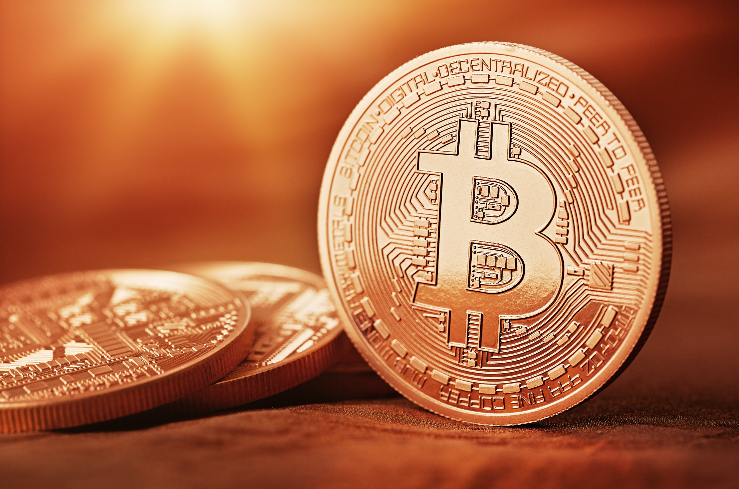
10
1 - نشأة العملات المشفرة:
ظهـرت العملات المشفرة، في بداية الأمـر، على يد عالم الرياضيات الأمريكي،دافيد شـوم (David Chaum) عام (۱۹۸۷)؛ حيث اخترع ما يسمى ديجي كاش DigiCash؛ وهـي نقود إلكترونية مشفرة، وهو التطور الذي لفت الأنظار إلى إمكانية وجود عملات مشفرة وغير مركزية، ولا يمكن تعقبها، مدعومة من قبل البنوك أو المؤسسات المالية الأخرى.
وتكمن أسباب ظهور العملات المشفرة ونشـأتها، تزامنا مع أزمة الرهن العقاري فـي ٢٠٠٨م، أو الأزمة المالية العالمية كما يطلق عليها مجازا، بعد انفجار فقاعة الرهن العقـاري آنذاك، فرأى مصمم برنامج تلك العملات، الجدوى من إنشـاء عملة رقميةغير مركزية لا تتبع أي حكومة أو بنك مركزي، وذلك حفاظا على قيمتها من التدخلات التشريعية أو الحكومية، لا سيما بعـد برامج التيسير الكمي التي قامت بها البنوك المركزية آنذاك – وأشهرها برنامج الاحتياطي الفيدرالي – لانتشال الاقتصاد من وحلالكساد، والتي أسهمت بشكل كبير في انهيار جزئي لأسعار صرف العملات آنذاك.

Slide 18
10
وبدأ التفكير في العملة المشفرة عام ٢٠٠٧م من قبل مبرمج أطلق على نفسـه اسم ساتوشي ناكاموتو ( Satoshi Nakamoto) يقال إنه يعيش في اليابان، وذلك بطرح فكرة العملة الرقمية المسماة بتكوين ( Bitcoin ) ، حيث قام فـي العام التالي ٢٠٠٨م بنشـر ورقة بحث بعنـوان: البتكوين: نظام عملـة الند للند الإلكترونية،( Bitcoin: APeer-to-Peer Electronic Cash Satoshi Nakamoto ) ، طـرح فيها فكرة استخدام نقود إلكترونية وصفها بأنها نظام نقدي إلكتروني، يعتمد في التعاملات المالية المباشرة بين مستخدم وآخر دون وجود وسيط، في محاولة منه للاستغناء والابتعاد عن مركزية البنوك ومراقبتها.
وذلك حــسبما ادعى ساتوشي في ملفه الشخصي في موقع Foundation فهو رجل باباني يبلغ من العمر 39 عاما ، كما ادعى رحـل الأعمال الاسترالي كريج ستيش رايت والذي أثبـت بالأدلة الإلكترونية الدامغة أنه هو مبتكر الفكرة وصـاح الموقع الأصلي لبتكوين، وذلك خلال مقابلة معه على وكالات بي بي سي، ومجلة الإيكونومست.

Slide 19
10
وفـــي عام ٢٠٠٩م قام «ساتوشـي» بإنتاج أول عملة «بيتكوين» بطريقة التعدين، وتمت أول عملية تحويل عملات « بتكوين « من الند للند بين «ساتوشي» وبين « حال فيني» المبرمج الفعلي لنظام « البتكوين» وتم نشـر أول سـعر تداول بين هذه العملة والدولار وكان 1 بتكوين يبلغ 0,001 دولار، بدأ انتشـار عملة الـ «البتكوين» في عام ٢٠١٠م، حيث تم إنشـاء منصة لتبادل البطاقات التجارية وسـوق إلكتروني لصرف عملة البتكوين، وتمت أول عملية شراء سلعة بالبتكوين وهي قطعة «بيتزا» مقابل 10 آلاف بتكوين، ومن ثم توالت التعاملات لشراء السلع والخدمـات، أو لتحـويـل وتخزيـن الأموال وتبادل العملات عبر العديد من المواقع الإلكترونية، دون أي عمولة، أو بتكلفة إضافية منخفضة جدا تكاد لا تذكر .

Slide 20
10
2-تعريف العملة المشفرة :
عرفها البنك المركزي الأوروبي بأنها: أحد أنواع النقد الرقمي غير المنظم (اللامركزي)،يصدر عن مطورين يسيطرون عليه في العادة، ويستخدم ويكون مقبولا بين أعضاء مجتمع افتراضـي محدد.
وقد عرفها البنـك الألماني بأنها: عملة افتراضية تعمل خارج نظام النقد الرسمي، فهل تمثيل رقمي للقيمة النقدية صادر عن غير البنك المركزي والمؤسسات الائتمانية، وتستمد قيمتها من الثقة الكائنة في القبول الطوعي لها .
كمـا عـرفـت الـعمـلات المشفرة بأنها: عبـارة عن وحدات مالية مشفرة تستخدم تكنولوجيا تسمى (Blockchain) وتتميز بعدد من الخصائص .
وعرفت أيضا بأنها: عملة معماة – أي تشفيرية – ونظام دفع عالمي يمكن مقارنتها بالعملات الأخـرى، لكـن مع عدة فوارق أساسـيـة مـن أبرزهـا: أنها عملـة إلكترونية.

Slide 21
10
بالكامـل، فليس لها وجود فيزيائي، وتتداول عبر الإنترنت فقط، وبطريقة مباشرة بين المستخدمين بنظام الند للند ووجود وسيط مركزي). وهذا التعريف يصدق على جميع العملات الإلكترونية المشفرة، ويذكر أنها وصلت إلى أكثر من مائتين وخمسين عملة،ومـن بين هذا العدد الكبير ثماني عملات توصـف بأنها الأبرز و الأشهر، وعلى رأسـها البتكوين ( Bitcoin.
وعرفتهـا دراسـة بحثيـة على أنهـا: عملة افتراضية بشكل رقمي تحاكي الذهب وكلاهما شـحيح، ويمكن نقل هذه العملة المشفرة بين الناس دون المرور عبر الوسطاء الماليين التقليديين، ولا يتم التحقق من المعاملات من قبل البنوك ولكن من خلال أجهزة الكمبيوتر التي لديها حق الوصـول إلى دفتر الأستاذ العالمي. وعلى عكس الذهب الذي يستخدم للمجوهرات ولديه الاستخدامات الصناعية فإن العملة المشفرة ليس لها قيمة جوهرية وهي تستمد قيمتها من طلب المستثمر لها .

Slide 22
10
كما عرفتها دراسة أخرى على أنها بدائل رقمية للأموال الورقية التقليدية التي تصدرها الحكومة .
كما عرفها البعض على أنها: عملة افتراضية مشفرة Cryptocurrency، ونظام دفع عالمـي، يتم تداولها إلكترونيا عبر الإنترنت، دون وجـود فيزيائي لها على أرض الواقع ،لا أحـد يتحكم فيها ، ولا تطبع مثل العملات الورقية، وهي لا تحمل أي أرقام تسلسلية،وليست مدعومة من الدولة كالعملة الورقية، ويمكن الحصول عليها إما بالمشاركة في عمليـة إنتاجهـا، أو عن طريق شـرائها من أحد المواقع المتخصصـة فـي بيعها ، أو عن طريق تبادلها مباشرة مع الأشخاص الآخرين.
ويرى البعض الأخر أن هذه العملات: هي نوع من أنواع العملات -وبالتالي مقبولة للدفع – ولكنها غير موجودة في شكل مادي ملموس كالعملة التقليدية؛فـهـي موجودة في العالم الافتراضـي أو فـي فـضـاء الإنترنت الرحب، وتخضـع للتداول والمضاربة عليها، ولكنها لا تخضع لسيطرة

Slide 23
10
المؤسسات المالية ولا الحكومات، ولا يمكن تتبع عمليات الشراء والبيع بشأنها لعملها في سرية تامة وبين أشخاص مجهولي الهوية.
3- الفرق بين النقود الإلكترونية و العملات المشفرة:
النقود الإلكترونية : قيمة نقدية في شكل وحدات ائتمانية مخزنة إلكترونيا على وسيلة إلكترونية ممغنطة (كبطاقات الائتمان-الفيزا- إلكترونية وتم تصنيعها بمعرفة الشركات العالمية؛كشركة paypal وشركة CashU.
العملات المشفرة : قيمة نقدية افتراضية مخزنة داخل محفظة مشفرة، ويتم تصنيعها إلكترونيا بمعرفة أي شخص أو شركة، دون شروط وغيرها)،

Slide 24
10
4- أنواع العملات المشفرة :
تعددت أشكال وأنواع العملة المشفرة ليكون الهدف منها تسهيل عمليات الاستيرادو التصدير وتسهيل الحركات المالية عبر الـدول، لتخفيف التكاليف التي تترتب على عمليـة إبرام الصفقات التجارية، ومعظمهـا مبنية على مبدأ عملة البتكوين، الأشهر على الإطلاق على مستوى العالم، ومستنسخة منها والفروق بينها يسيرة، بعضها متعلق بالوقت الذي تستغرقه عملية التداول، وبعضها متعلق بطريقة التعدين والتوزيع، وبعضها متعلق بالخوارزميات المسؤولة عن عملية التشفير، ويوجد عدد محدود من هذه العملات يمكن وصفها بالرئيسية بناء على عدد المتعاملين بها ، واتساع نطاق المواقع التي تقبلها،وعدد الأماكن التي يمكن من خلالها استبدال العملة المشفرة بالعملات الورقية، وبلغت العملات الرقميـة البديلة في الوقت الحالي عددا كبيرا وصـل تقريبا إلى 711 عملة افتراضية، ومن أبرزها في الوقت الحاضر - على سبيل المثال لا الحصر - ما يأتي:

Slide 25
10
الإيثيريوم (Ethereum):
هي نوع من أنواع العملة المشفرة؛ حيث يتم استخدامها في جميع العمليات المالية، سـواء الشراء، البيع، الاستثمار بالمحافظ وغير ذلك.وقام المبرمج «فيتاليك بوليرين» بابتكار العملة المشفرة الإيثريوم في أواخر عام۲۰۱۳•
داش (Dash):
يعود ابتكار العملة المشفرة داش إلى «إيفان دوفيلد، وتدعى النقد المظلم، أو عملة إكس، ويقصـد به أنها مجهولة المصدر، حيث أنشئت هذه العملة المشـفـرة فـي عـام ٢٠١٤، وتعمل على مبدأ الند للند، ويتم استخدامها لجميعالعمليات المالية سواء للأفراد أو للشركات .
• اللايتكويـن Litecoin): :
ظهرت هذه العملة خلال العام ٢٠١١ من مبتكر يعملفي شركة جوجل، يدعى «شارلي لي» حيث بلغت القيمة الإجمالية السوقية للعملة المشفرة لايت كوين خلال عام ٢٠١٩ ما يقارب US$ ۱۸۹, ۲٫۷۲۳,۸۲۱ وتتميز العملة المشفرة لايت كوين بأنها ذات إمكانيات معالجة سريعة جدا .
* نيمكويـن Namecoin): :
ظهرت في إبريل ٢٠١١م، تعتمد على تقنية البتكوين مفتوحة المصدر، تتميز بالندرة العالية، واللامركزية، والأمان، والخصوصية.

Slide 26
10
• الريبل : (Ripple) :
هو نظام دفع مفتوح في مرحلة تجريبية، هدفها هو السـماح للناس بالتحرر من المؤسسات المالية مثل البنوك، بطاقة الائتمان التي تفرض رسـومـا وحالات تأخير، وهي ثالث أكبر عملة رقمية، تأتي مباشرة بعد البتكوين والإيثريوم. وبلغ إجمالي القيمة السوقية للعملة المشفرة الريبل خلال عام ٢٠١٤ ما يقارب (٣٤٤) مليون دولار أمريكي.
باي نتورك (pl network) : :
وهي تعد عملة رقمية جديدة شبيهة لعملة البتكوين.أطلقـت بدايـة عـام ٢٠٢٠، مـن قبل بعض الطلبة الذين تخرجوا فـي جامعة ستانفورد بأمريكا، حيث يتم تداولها عن طريق عملية التعدين.

Slide 27
10
5- آلية إنشاء العملات المشفرة وخصائصها والإطار القانوني لتنظيمها:
العملات المشفرة هي عملة إلكترونية يمكن مقارنتها بالعملات الأخرى، مثل الدولار أو اليورو، لكن مع عدة فوارق أساسية، من أبرزهـا: أن هذه العملة هي عملة إلكترونية بشكل كامل، يتم تداولها عبر الإنترنت فقط، دون وجود فيزيائي لها.
وقبل الوقوف عند آلية إنشائها؛ سـنعرض بيان أنماط العملات المشفرة، حتى نقف على آلية إصدارها.
أ- أنماط العملات المشفرة:
- العملة المشفرة المفتوحة:
وهي عملة يمكن استبدالها بالأموال الحقيقية باستخدامأنظمة التبادل المتاحة على الإنترنت، أو عن طريق أجهزة الصراف الآلية ATMالمخصصـة لتحويل العملة المشفرة إلى أموال حقيقية. وأحد أبرز الأمثلة على العملة المشفرة المفتوحـة عملة ( البتكويـن) التي يتم استخدامها بطريقة لامركزية؛ وهي أشهر العملات المشفرة التي يتم تداولها عبر شبكة الإنترنت.

Slide 28
10
- العملات المشفرة المغلقة:
تم إنشـاء هـذه العمـلات للتعامل ضـمن المجتمعات الافتراضية المغلقة، وهي محدودة فقط للمعاملات في الأغراض الافتراضية،وضـمـن تلـك المجتمعات المغلقـة فـقـط. واللافت للانتبـاه هـو أن المجتمعات الافتراضية المغلقة تسمح بتحويل الأموال الحقيقية إلى عملة مشفرة مغلقة، لكنها لا تسمح بالعملية العكسية، على عكس المجتمعات المفتوحة التي تسمح بتحويل عملتها المشفرة إلى عملة حقيقية، وخير مثال على العملة المشفرة المغلقة هو عمليات الشراء التي تتم داخل الألعاب والتطبيقات والمتاجر الإلكترونية.

Slide 29
10
ب- آلية إنشاء العملات المشفرة:
تعرف عملية إصـدار العملات المشفرة باسـم التعدين أو التنقيب (Mining) ) .
ويمكـن أن تتم بمعرفة أي شخص بذاتـه أو مجموعة من المساهمين يعملون معا، من خلال برنامـج يتم تنزيله على جهاز الحاسب الآلي، يحتاج المستخدم فيها إلى حل مجموعة من الألغاز (الخوارزميات) ، لكشـف سلسلة طويلة من الأرقام والحروف،تميل إلى التعقـد، وهذه العملية هي نتيجة قضية رياضية تنافسية معقدة لتحريربلـوك Block من أجل تأكيد المعاملات وزيادة الأمان، وعندما يتم التواصـل لحل المعادلات الحسابية يحصـل هذا الشخص على مكافأة فـي شـكل إصدار العملة، وهي غير قابلة للتكرار، ويتم تحويلها إلى أصـل فـي محفظة مالية إلكترونية، أو ما تسـمي بالإنجليزية ( Wallet ) ، وهي على نحوما المكافـئ للمحفظة المادية / العادية. وهذه المحفظة يمكنهـا أن تظهر لك الرصيد الكامل لكل العملات التي تتحكم بها، وتسمحلك بدفع قيمة محددة لشخص بعينه، تماما كالمحفظة الحقيقية، يتم استخدامها ، بعد ذلك، عبر شبكة الإنترنت. مثلها مثل أي عملة في العالم، وغالبا ما تكون تحت أسـماء مستعارة، لكنها لا تمتلك خصائص العملة الحقيقية ) الورقية) نفسها، فضلا عن غياب أي غطاء قانوني لها .

Slide 30
10
ويفترض أن كل عملية يتم فيها إصـدار (بيتكوين) جديد يتم تسجيلها في سـجل عام يسمى البلوك تشين ( Blockchain ) ، ويمكن وصـف البلوك تشين على أنه سجل عام لا مركزي يعتمد على تقنية التشفير للتحقق من صحة البيانات المسجلة فيه، ويكون المحتوى المشفر لهذا السجل متاحا لجميع أطراف الشبكة ولا يستطيع أي طرف التعديل علـى العمليات التي تم التحقق من صحتها ، حيث لا يوجد طرف واحد متحكم في هذا السجل.

Slide 31
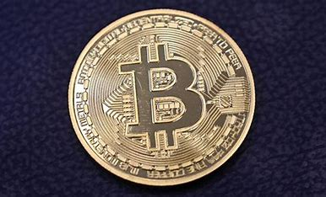
10
ج- خصائص العملات المشفرة:
ومن أهم تلك الخصائص ما يلي:
*اللامركزية .
* مجانية فتح الحساب.
* الخصوصية والسرية المطلقة.
* صعوبة تعقب المعاملات .
*الحفاظ على جميع تحركاتها.
* السرعة في التحويل.
*عدم القابلية للرجوع.
* حرية الدفع.
* عدم تكرار الصرف المزدوج.

Slide 32
10
د-الإطار القانوني لتنظيم تداول العملات المشفرة :
بالرغـم مـن حداثة العملات المشفرة وتباين موقف الدول بين التصريح بالتعامل بها والمنع والسكوت، نجد أن أغلب التشريعات العربية كالمشرع المصـري قد استشعر بالخطر، من منطلق مبدأ الوقاية خير من العلاج، إزاء انتشار تداول تلك العملات المشفرة أو ما تسمى بالرقمية،تجاه استغلالها على نحو غير مشروع وخاصـة في تمويل الإرهاب، بالإضافة للجرائم الجنائية الأخرى.وتعـد ألمانيـا الدولة الأولى التي تعترف بالبتكويـن رسـميا، بأنها نوع مـن النقود الإلكترونيـة، وقالت الحكومة إنها تستطيع فرض ضرائب على الأرباح التي تحققها الشركات التي تتعامل بها، في حين يتم إعفاء المعاملات الفردية من هذه الضرائب.

Slide 33
10
وفي الولايات المتحدة، فهناك بالفعل بعض القواعد القانونية التي تنص على وجوب وجـود ترخيص لأي معاملات وتحويلات مالية، ويمكن استخدام هذه القواعد للتحكم في خدمات العملات المشفرة.
وتحظر روسيا والصين، ودول أخرى، التعامل بالعملة المشفرة، وخاصة (البتكوين)،على اعتبارها عملة مزيفة يعاقب من يتعامل بها، وقد أعلنت روسيا مؤخرا، أن عقوبة من يتعامل بتلك العملة تتراوح بين 4 إلى 7 سنوات .
وأما دول مجموعة العشرينG٢٠ ، وبعد مناقشات جاء موقفها بأنها لن تحظروإنما ستنظم السـوق» بعدما أقروا بزوال الاقتصـاد التقليدي؛ بمعنى أنهم يخططون لتنظيـم الأصـول الرقمية في مواجهـة عمليات غسل الأموال ومكافحة الإرهاب بما يتماشى مع معايير (Financial Action (Tank Force)FATF).

Slide 34
10
وبالنسبة إلى موقف الاتحاد الأوروبي، على الرغم من أن البنك المركزي الأوروبي يصنف البتكوين كـ «عملة افتراضية لا مركزية قابلة للتحويل ، وأن معدل استخدامه يتوقع زيادته في المستقبل")؛ فإنه لا يمكن الوقوف على موقف محدد للاتحاد الأوروبي حيال العملات المشفرة، فرغم متابعته للتطورات الهائلة المصاحبة لها فإنه لم يصدرأي قرار رسمي بشأن شرعيتها أو قبولها أو تنظيمها .

Slide 35
10
ثالثاً : العملات المشفرة في الأنظمة المقارنة بين مؤيد ومعارض:
إن ظهور متغيرات جديدة في الواقع يؤدي حتماً إلى تغييرات من الناحية القانونية، فالقانـون هو مرآة للمجتمع وهو الأساس المنظم و الحاكم لسلوك الأفراد في المجتمع،ومـن ثم فإن القانـون يجب أن يكون مواكباً لما يحدث في المجتمع من تطورات وتغيرات و إلا فقد قوته التنظيمية.
تعـد العملات المشفرة ظاهرة جديدة واسعة الانتشار، وقـد ازدادت شعبيتها بشكل كبير خصوصاً خلال العقد الأخير، نتيجة لذلك، فقد اتجهت مختلف الحكومات حول العالم إلى محاولة لوضع تنظيم تشريعي لتلك العملات – خصوصاً مع عدم وجود بنك مـركـزي أو جهـة رسمية تصدر تلك العمـلات – وذلك للحفاظ على درجة من الأمان بالنسبـة للتعاملات المالية التي يجريها المستخدمـون، وأيضاً للحفاظ على استقرار النظام المصرفي. ذلك أن وجود تنظيم تشريعي للعملات المشفرة أصبح أمراً أساسياً بالنسبة لجميع الحكومات وذلك لضرورة وجود توازن بين التشريع والتطور التكنولوجي والذي تزداد وتيرته يوماً بعد يوم وذلك لضمان نجاح طويل المدى للنظام المصرفي.

Slide 36
10
وقـد انقسمت الدول إلى اتجاهين، اتجـاه يؤيد جواز استخدام العملات المشفرة في التداول، وآخر رافض لتلك الفكرة، وذلك على النحو التالي:
الاتجاه الأول- تأييد التعامل بالعملات المشفرة:
ذهبت العديد مـن الدول إلى السماح بتداول العملات المشفرة وقبولها كشكل جديد مـن أشكال الدفع، ورغـم أن بعض الدول لم تمنع هذه النقـود صراحة، إلا أنها حذرتمواطنيهـا من خطورة استخدام تلك العملات، وذلك لغيـاب إشراف الحكومات عليها مما يجعلها وسيلة مناسبة لارتكاب الجرائم؛ حيث تعمل دولة الإمارات العربية المتحدة علـى تطوير القوانين لاستقدام العملات الرقمية وتكنولوجيا البلوك تشين بشكل منظم فـي البلاد؛ حيث أعلنت حكومـة دبي عن إطلاق استراتيجية بلوك تشين الإماراتية في أبريل ٢٠٢١، مع خطط طموح؛ لتكون أول حكومة في العالم تعمل بتقنية بلوك تشين.

Slide 37
10
كمـا تعد دولة ألمانيا أول دولة أوروبية اعترفت رسمياً بالبتكوين باعتبارها نوعاً من العملات الإلكترونية كوحدة حساب، وعليه يمكن استخدامها لغرض الضرائب والتجارة فـي البـلاد ، كما قبلت سويسرا ضمنيـاً عملة بتكوين فـي عـام ٢٠١٦؛ حيث تم السماح باستخدامها في مدينة زيورخ السويسرية باعتبارها وسيلة لدفع رسوم المدينة .

Slide 38
10
الاتجاه الثاني- رفض التعامل بالعملات المشفرة:
نظراً لما تتمتـع بـه العمـلات المشفرة مـن خصائص كعـدم وجود جهـة منظمة لإصدارهـا، وما يمثله تداول هـذه العملات من مخاطر على مصالح المستهلكين، فقد ذهبت بعض الدول إلى رفض أو حظر استخدام العملات المشفرة، ومن أبرز الدول التي تحظـر التعامل بهذه العملات هـي دولة الصين، حيث حظرت فـي عـام ۲۰۱۷ عمليات طـرح العملات الرقمية، ويأتي ذلك نتيجة لتخـوف الصين من إمكان هروب رأس المال الحقيقي نحو العملات المشفرة أو الرقمية .
كما ذهبت مصر إلى حظر التعامل بالنقود المشفرة؛ حيث نص قانون البنك المركزي و الجهاز المصرفي على تجريم أي شكل من أشكال التعامل على تلك العملات وذلك ما سنتناوله بالتفصيل في الفصل الثاني، كما حذر بنك لبنان المركزي من شراء أو حيازة أو استعمـال العملات المشفرة، أيضا ذهبـت دولة فيتنام الى أن عملـة بيتكوين ليست طريقة مشروعة لإجراء المعاملات المالية، كما اعتبرت أن التعامل بها غير قانوني سواء بالنسبة للأفراد أو المؤسسات.

Slide 39
10
موقف القانون السعودي من العملات الرقمية :
لا توجد حاليًا أي قوانين في المملكة العربية السعودية خاصة بتنظيم العملات الافتراضية.
ومن الجدير بالذكر أنه في عام 2018، أصدرت اللجنة الدائمة للتوعية بشأن التعامل في أنشطة الأوراق المالية في سوق الصرف الأجنبي غير المصرح به (الفوركس)، والتي تشمل مؤسسة النقد العربي السعودي (ساما)، تحذيرًا. وقد سلطت الضوء على المخاطر الكبيرة والعواقب السلبية المحتملة للمتداولين بسبب نقص الإشراف الحكومي على العملات الافتراضية.
بالإضافة إلى ذلك، في عام 2019، أصدرت وزارة المالية تحذيرًا مشابهًا، نصحت فيه بعدم التعامل أو الاستثمار في العملات الافتراضية، بما في ذلك العملات المشفرة، لأنها غير معترف بها قانونيًا ولا تخضع لرقابة أي جهات رسمية في المملكة العربية السعودية.
علاوة على ذلك، يُفهم أن البنوك والمؤسسات المالية الأخرى (وفروع البنوك الأجنبية العاملة في المملكة) والخاضعة لتنظيم البنك المركزي السعودي، غير مسموح لها من قبل البنك بالتعامل بالعملات الافتراضية إلا بموافقته.

Slide 40
10
وعلى الناحية الأخرى، تبنت مؤسسة النقد العربي السعودي والمصرف المركزي الإماراتي مبادرة رائدة تزامناً مع إطلاق مشروع "عابر". هدفت هذه المبادرة المشتركة إلى استكشاف جدوى إصدار عملة رقمية ، والاستفادة من تقنية blockchain لتسهيل التسويات المالية عبر الحدود بين البلدين.
مع الأهداف التالية.
• الاستكشاف التكنولوجي: لاكتساب فهم أعمق للتطبيقات المحتملة
وقيود تقنية blockchain في مجال العملات الرقمية.
• الكفاءة وخفض التكاليف: لتقييم تأثير العملات الرقمية على السرعة
وتكلفة المعاملات عبر الحدود.
• التخفيف من المخاطر: لتقييم المخاطر الفنية والتشغيلية المرتبطة بالإصدار
وإدارة العملة الرقمية.
• تنمية رأس المال البشري: تنمية القوى العاملة الماهرة القادرة على التطوير والتنمية لمبادرات تبني العملات الرقمية.

Slide 41
10
قائمة المراجع
د.سميجة القليوبي ، الوسيط في شرح قانون التجارة ، دار النهضة العربية ، 2012 .
د. محمد الهادي المكنوزي، محاضرات تطبيقية في قانون الأعمال، الكتاب الأول و الثاني، منشورات فريق البحث في تحديث القانون و العدالة بكلية العلوم القانونية، والإقتصادية، و الإجتماعية، السويسي، الرباط ، 2013.
د. عبدالرحمن السيد قرمان ، مبادئ القانون التجاري .
د.مصطفى البنداري ، الشركات التجارية في القانون التجاري ، دار النهضة العربية .
د.حسين الماحي ، أطر قانونية في معاملات التجارة الالكترونية ، دار الأهرام للنشر و التوزيع ، 2024.
د. محمود ابو هشيمة،د.محمد شيحة، العملات المشفرة والجريمة ،مجلة القانون والتكنولوجيا، المجلد 3، العدد 2 أكتوبر ٢٠٢٣.
د. خالد محمد نور، المواجهة الجنائية لاستخدام العملات المشفرة فـي تمويل الإرهاب،مجلة القانون والتكنولوجيا، المجلد 2، العدد 2، أكتوبر ٢٠٢٢.
د. فادي توكل ،التنظيم القانوني للعملات المشفرة(البتكوين )دراسة تحليليه للنظام الألماني والأمريكي، مجلة العلوم الاقتصادية والقانونية –العدد الثانى – السنة الحادية والستون- يوليو2019.

Slide 42



Thank You

